Slide 1
CONVERGENCIAS Y DIVERGENCIAS ENTRE ESCENARIOS DE MERCADO DE COLOMBIA Y PANAMÁ
Por: Juan Diego Muñoz Granados
Periplo Internacional 2016

Slide 2
Resumen
Análisis de los escenarios de mercado de Colombia y Panamá. A través del estudio del micro entrono y el macro entorno se determinará cómo los escenarios de mercado de estos países son convergentes y divergentes

Slide 3



Escenarios de Mercado

Slide 4
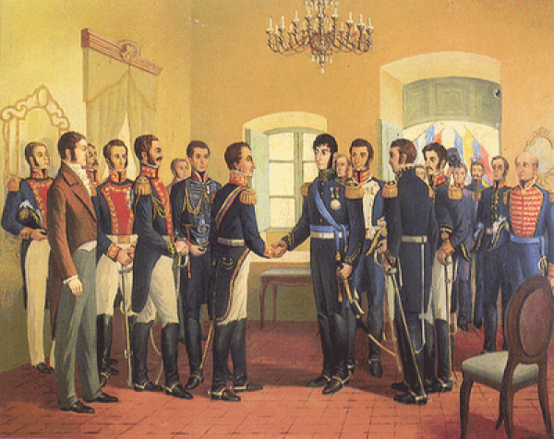


Trasfondo Histórico

Slide 5
Preguntas centrales y Objetivos del Ensayo
Mediante la revisión del micro entorno de cada país se procura destacar los aspectos básicos de cada mercado interno. Posteriormente mediante el estudio del macro entorno se analizará qué factores tales como la población, el PIB, la inflación, el desempleo y el consumo afectan en mayor o menor medida a los mercados de los países en cuestión.
EL objetivo principal es el de determinar las similitudes y diferencias de los escenarios de mercado.

Slide 6



Micro Entorno Colombiano

Slide 7
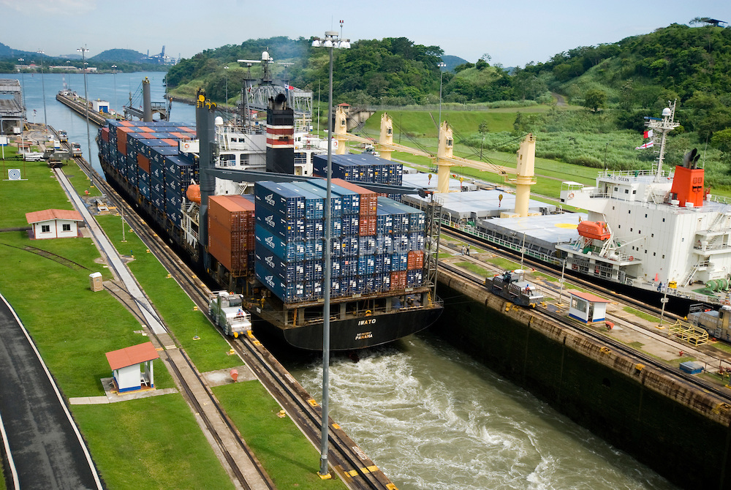


Micro Entorno Panameño

Slide 8

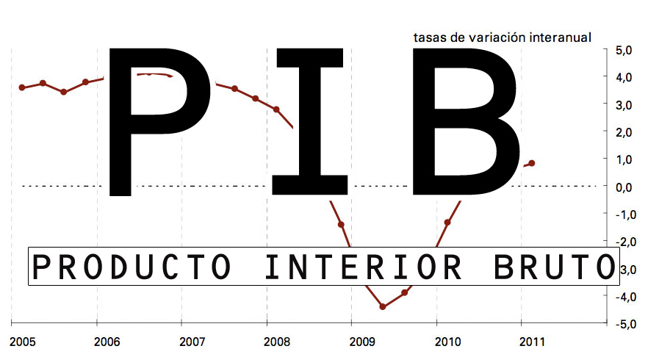
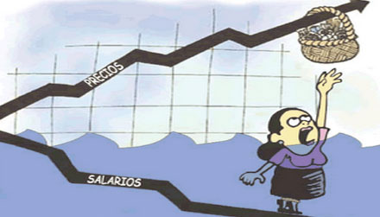

Macro Entorno Colombiano

Slide 9
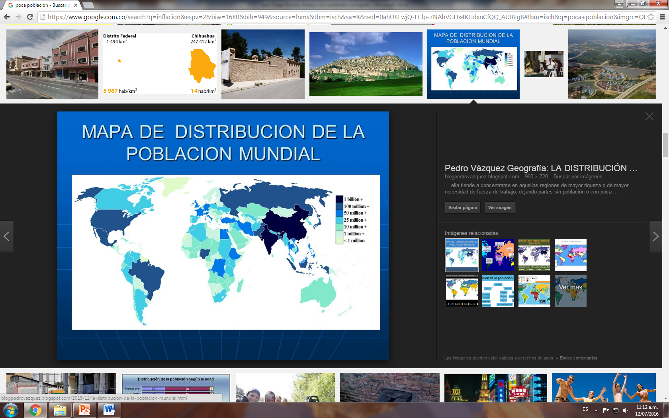

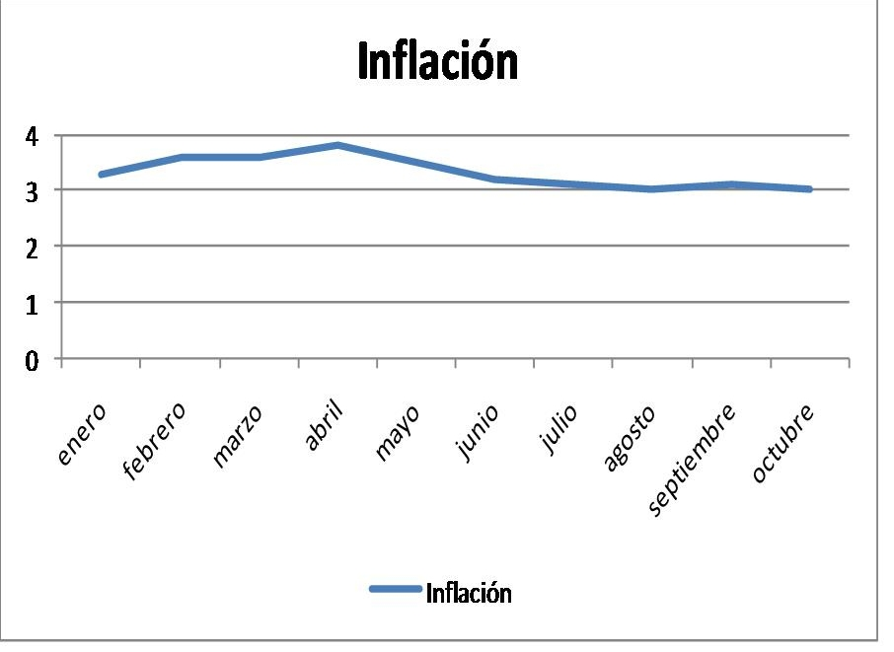

Macro Entorno Panameño

Slide 10

Factores Culturales
La Cultura, Subcultura y la Clase social tienen un rol de importancia en la Conducta de Compra y en el Consumo de todas las personas.
1. Cultura: Es el principal determinante de los deseos y las conductas de las personas.
2. Subcultura: En todas las culturas existen grupos mas pequeños que provee a sus miembros de una identificación y socialización mucho mas diferenciada.
3. Clase Social: En todas las sociedades existen cierto nivel de estratificación social.

Slide 11
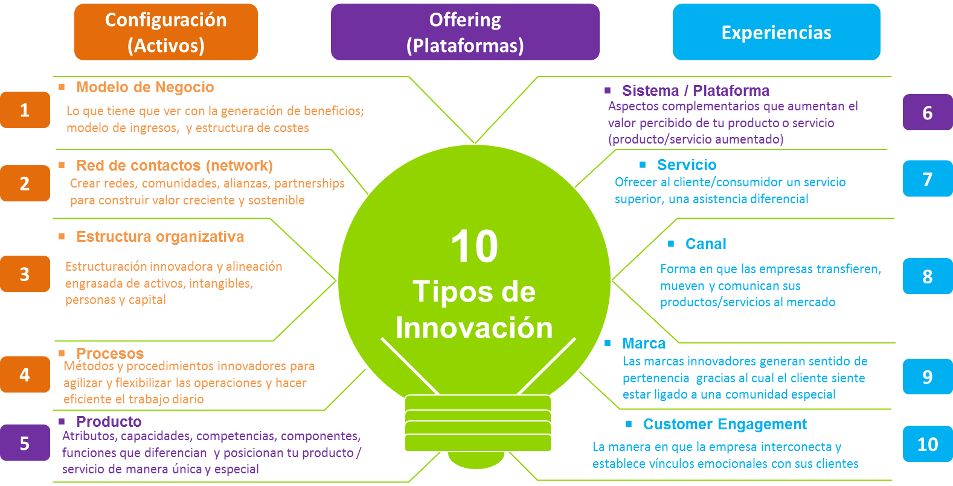
Innovación y creación de Valores Agregados
Deloitte.

Slide 12
Conclusiones
Todo lo anterior da pie para que los escenarios redefinan su futuro apostándole cada vez más a la innovación y a la creación de valores agregados que les ofrezcan un crecimiento sostenido de sus economías.

